Slide 1
研究生申请阶段师生在线沟通系统
功能：加强考生和招生导师之间的沟通、交流及相互了解，减少报考、招生中的盲目性。该系统为报考过程中的师生沟通交流工具之一，是否使用不做硬性要求，不可替代学校招生报考系统，但与之并行以提高便利性。

Slide 2
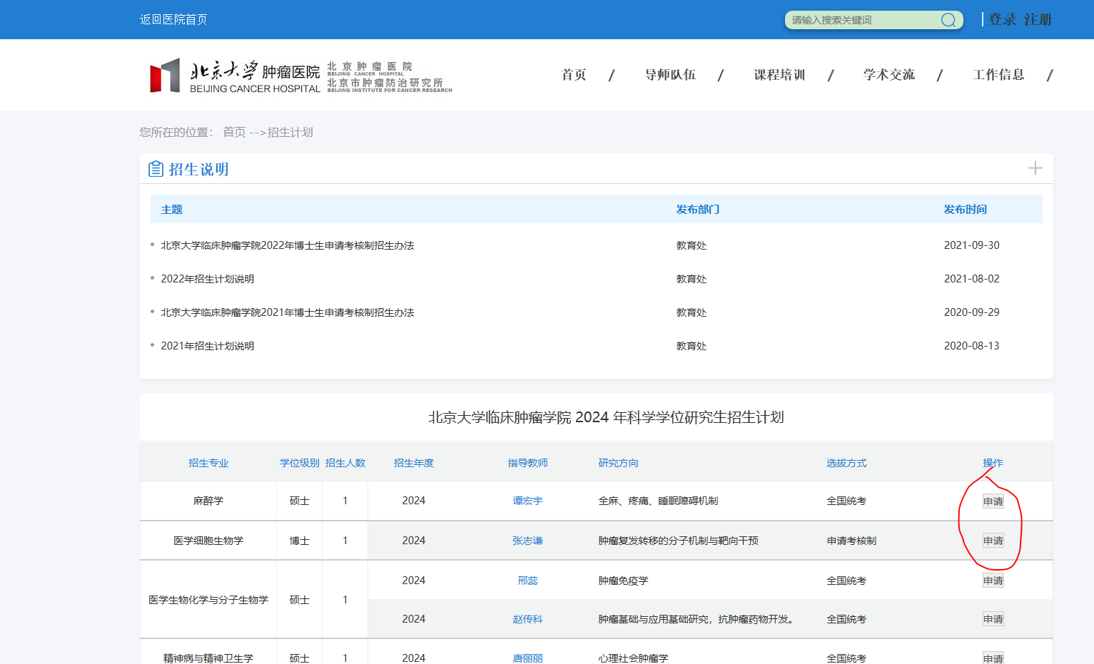
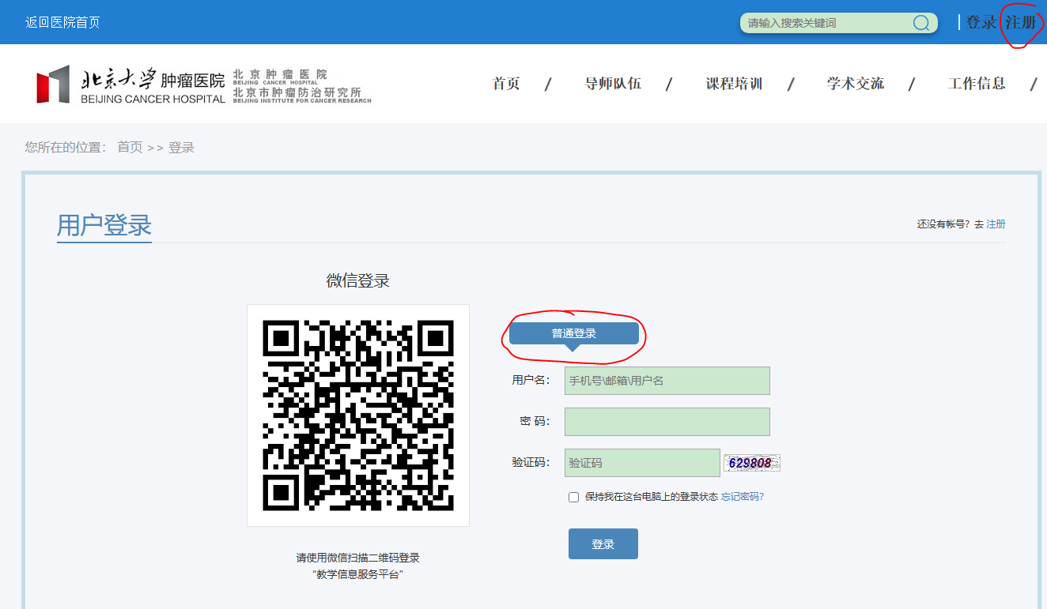
考生报考
考生可点击申请，系统会进行 引导 注册，然后登录进入
注册
登录

Slide 3
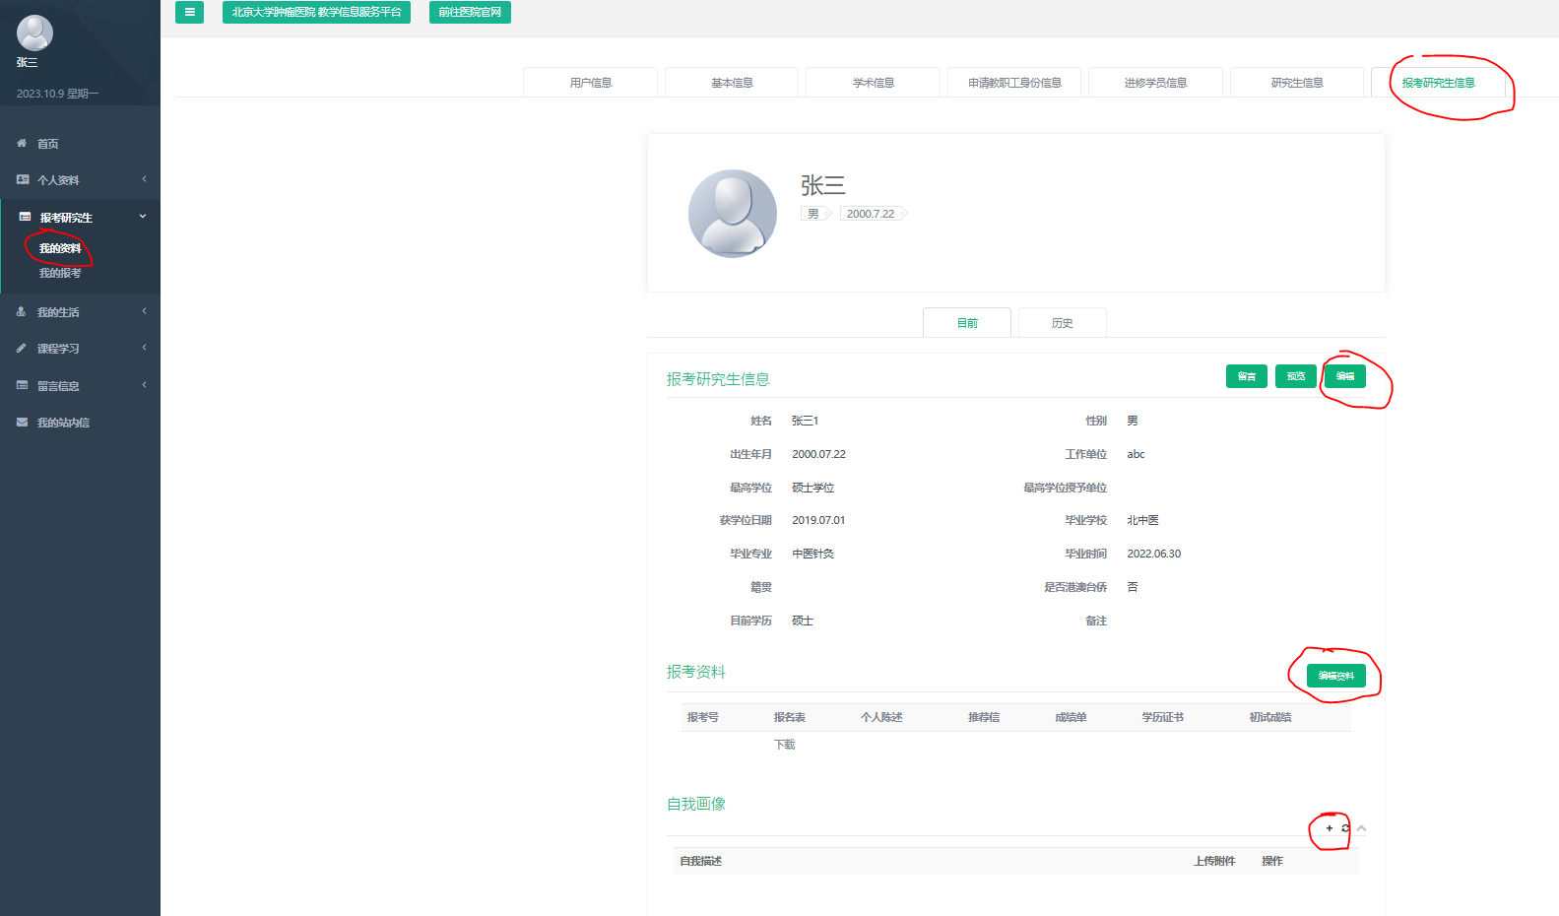
完善报考信息
考生可编辑个人基本信息，包括 目前学历等，招生负责人审核前可自行修改。
考生可以编辑、上传报考资料报考号、报名表、个人陈述、推荐信、成绩单、学历证书、初试成绩等，上述材料 可分多次提交和完善。招生负责人核前可行修改。
考生可以编辑个人画像：自述、意向说明、个人特点等等，招生负责人核前可自行修改。

Slide 4
注册
个人基本信息
报考研究生信息
编辑个人基本信息

Slide 5
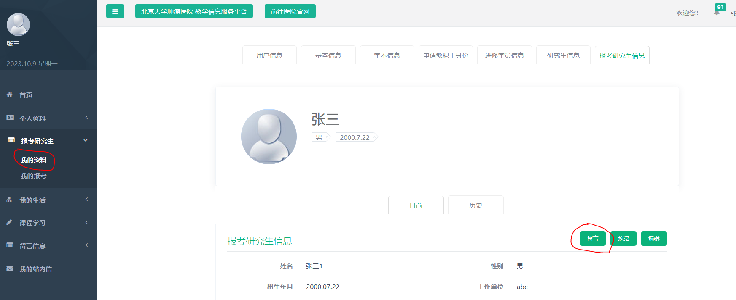
和招生负责人在线沟通
考生可在线留言给学院的招生负责人，咨询有关问题

Slide 6
考生申请、与招生导师在线沟通
考生可点击报考，系统会自动提示和引导
报考时间日程
考生可以和 报考导师在线沟通

